Slide 1

INNOVATIVE
DESIGN
第八章 平面解析几何
第7节 抛物线

Slide 2
1.理解抛物线的定义、几何图形和标准方程,以及它们的简单几何性质(范围、对称性、顶点、离心率).
2.理解抛物线的简单应用.

Slide 3
01
知识诊断自测
目 录
02
考点聚焦突破
CONTENTS
03
课时对点精练

Slide 4
1
知识诊断自测
ZHISHIZHENDUANZICE

Slide 5
1.抛物线的定义
(1)平面内与一个定点F和一条定直线l(l不经过点F)的距离______的点的轨迹叫做抛物线.点F叫做抛物线的焦点,直线l叫做抛物线的______.
(2)其数学表达式:{M||MF|=d}(d为点M到准线l的距离).
相等
准线

Slide 6
2.抛物线的标准方程与几何性质
图形
标准 方程 | y²=2px(p>0) | y²=-2px(p>0) | x²=2py(p>0) | x²=-2py(p>0)
 | p的几何意义:焦点F到准线l的距离

Slide 7
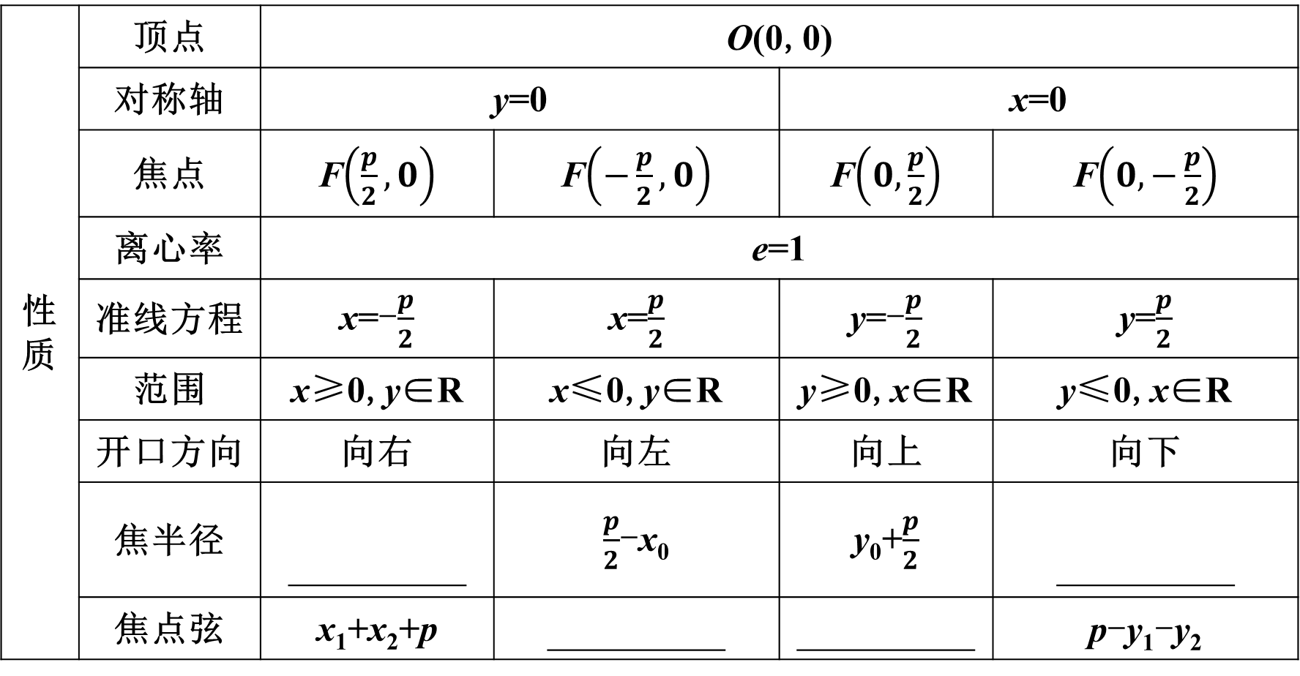
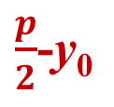

性 质 | 顶点 | O(0,0)
 | 对称轴 | y=0 |  | x=0
 | 焦点 | F$\left(\frac{p}{2},0\right)$ | F$\left(−\frac{p}{2},0\right)$ | F$\left(0,\frac{p}{2}\right)$ | F$\left(0,−\frac{p}{2}\right)$
 | 离心率 | e=1
 | 准线方程 | x=-$\frac{p}{2}$ | x=$\frac{p}{2}$ | y=-$\frac{p}{2}$ | y=$\frac{p}{2}$
 | 范围 | x≥0,y∈R | x≤0,y∈R | y≥0,x∈R | y≤0,x∈R
 | 开口方向 | 向右 | 向左 | 向上 | 向下
 | 焦半径 | _________ | $\frac{p}{2}$-x₀ | y₀+$\frac{p}{2}$ | _________
 | 焦点弦 | x₁+x₂+p | _________ | _________ | p-y₁-y₂
x₀+$\frac{p}{2}$
$\frac{p}{2}$-y₀
p-x₁-x₂
y₁+y₂+p

Slide 8

常用结论与微点提醒
1.通径:过焦点且垂直于对称轴的弦长等于2p,通径是过焦点最短的弦.
2.抛物线y²=2px(p>0)上一点P(x₀,y₀)到焦点F$\left(\frac{p}{2},0\right)$的距离|PF|=x₀+$\frac{p}{2}$,也称为抛物线的焦半径.
3.过抛物线y²=2px(p>0)的焦点的直线交抛物线于A,B两点,则|AB|=x₁+x₂+p,也称为抛物线的焦点弦.
4.抛物线定义中,如果定点F在直线l上,此时动点的轨迹为过点F且与l垂直的直线.
5.不同的方程中,焦半径公式、焦点弦公式也不相同.

Slide 9
1.思考辨析(在括号内打“√”或“×”)
(1)平面内与一个定点F和一条定直线l的距离相等的点的轨迹一定是抛物线.( )
(2)y²=2px(p>0)中p越大,抛物线的开口越大.( )
(3)抛物线是轴对称图形,不是中心对称图形.( )
(4)焦点弦最短长度为p.( )
解析 (1)当定点在定直线上时,轨迹为过定点F与定直线l垂直的一条直线,而非抛物线.
(4)焦点弦最短时,该弦与对称轴垂直,长度为2p.
×
√
√
×

Slide 10

2.(苏教选修一P116T原题)抛物线y=2x²的焦点坐标是( )
A.$\left(\frac{1}{2},0\right)$ B.$\left(\frac{1}{8},0\right)$
C.$\left(0,\frac{1}{2}\right)$ D.$\left(0,\frac{1}{8}\right)$
解析 抛物线y=2x²的标准方程为x²=$\frac{1}{2}$y,
所以焦点在y轴,由2p=$\frac{1}{2}$,所以焦点坐标为$\left(0,\frac{1}{8}\right)$.
D

Slide 11

3.(人教A选修一P134例3改编)(多选)顶点在原点,对称轴是坐标轴,并且经过点M(2,-2$\sqrt{2}$)的抛物线方程为( )
A.x²=-$\sqrt{2}$y B.y²=-$\sqrt{2}$x C.y²=4x D.x²=4y
解析 当抛物线的焦点在x轴上时,
设方程为y²=2px(p>0),∴(-2$\sqrt{2}$)²=2p×2,解得p=2,∴y²=4x.
当抛物线的焦点在y轴上时,
设方程为x²=-2py(p>0),∴2²=-2p×(-2$\sqrt{2}$),
解得p=$\frac{\sqrt{2}}{2}$,∴x²=-$\sqrt{2}$y.
AC

Slide 12

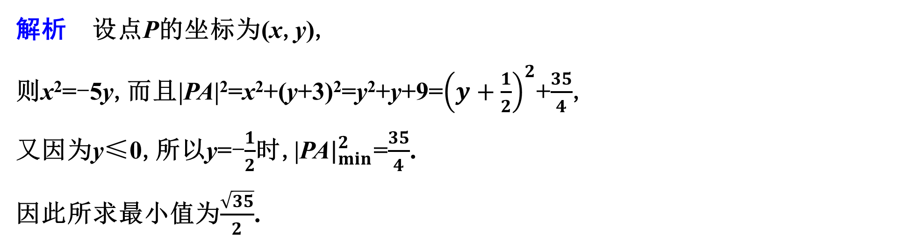
4.(人教B选修一P164例2改编)已知点P在抛物线x²=-5y上,且A(0,-3),则|PA|的最小值为 .
$\frac{\sqrt{35}}{2}$
解析 设点P的坐标为(x,y),
则x²=-5y,而且|PA|²=x²+(y+3)²=y²+y+9=${\left(y+\frac{1}{2}\right)}^{2}$+$\frac{35}{4}$,
又因为y≤0,所以y=-$\frac{1}{2}$时,|PA$|_{min}^{2}$=$\frac{35}{4}$.
因此所求最小值为$\frac{\sqrt{35}}{2}$.

Slide 13
2
考点聚焦突破
KAODIANJUJIAOTUPO

Slide 14
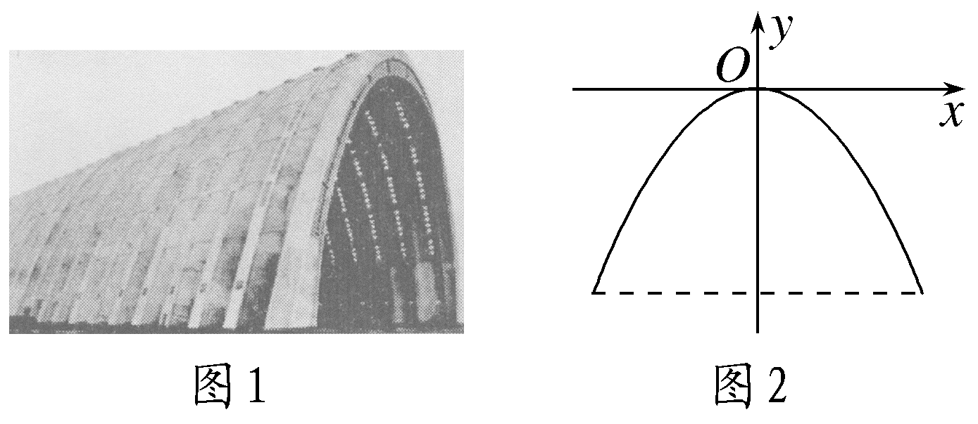
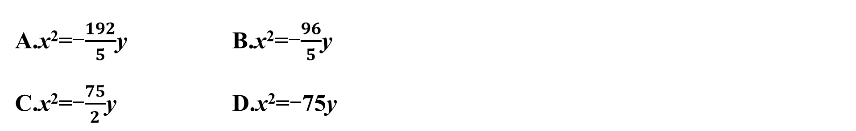
考点一 抛物线的定义和标准方程
例1 (1)(2025·长沙模拟)在建筑中很多圆顶建筑的顶部会使用抛物线形状,例如飞机库、穹顶体育场和博物馆采用了抛物线形状的圆顶,因为这种形状可以提供良好的结构稳定性,并能使空间更加开阔.图1为某机场的一个飞机库,它的一个纵截面呈抛物线形,将其置于平面直角坐标系xOy中,如图2.已知该飞机库的底面宽度约为96 m,高度约为60 m,则此纵截面所在抛物线的方程为( )
A
A.x²=-$\frac{192}{5}$y B.x²=-$\frac{96}{5}$y
C.x²=-$\frac{75}{2}$y D.x²=-75y

Slide 15

解析 由题意可设抛物线方程为x²=-2py(p>0),
由题意知点(48,-60)在该抛物线上,
将(48,-60)代入抛物线方程,
得48²=-2p×(-60),解得p=$\frac{96}{5}$,
则抛物线的方程为x²=-$\frac{192}{5}$y.

Slide 16
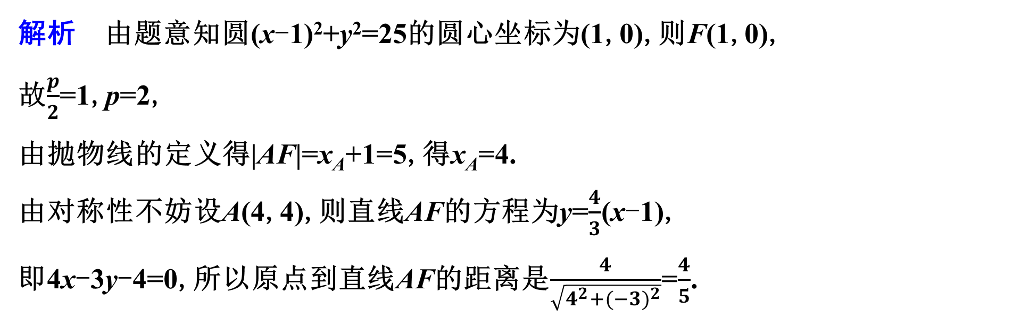

(2)(2024·天津卷)圆(x-1)²+y²=25的圆心与抛物线y²=2px(p>0)的焦点F重合,A为两曲线的交点,则原点到直线AF的距离为 .
$\frac{4}{5}$
解析 由题意知圆(x-1)²+y²=25的圆心坐标为(1,0),则F(1,0),
故$\frac{p}{2}$=1,p=2,
由抛物线的定义得|AF|=x_{A}+1=5,得x_{A}=4.
由对称性不妨设A(4,4),则直线AF的方程为y=$\frac{4}{3}$(x-1),
即4x-3y-4=0,所以原点到直线AF的距离是$\frac{4}{\sqrt{4^{2}+{(−3)}^{2}}}$=$\frac{4}{5}$.

Slide 17
思维建模
1.“看到准线想到焦点,看到焦点想到准线”,许多抛物线问题均可根据定义获得简捷、直观的求解.“由数想形,由形想数,数形结合”是灵活解题的一条捷径.
2.求抛物线标准方程的常用方法是待定系数法,其关键是判断焦点位置、开口方向,在方程的类型已经确定的前提下,由于标准方程只有一个参数p,只需一个条件就可以确定抛物线的标准方程.

Slide 18
训练1 (1)(2025·苏州质检)在平面直角坐标系Oxy中,动点P(x,y)到直线x=1的距离比它到定点(-2,0)的距离小1,则P的轨迹方程为( )
A.y²=2x B.y²=4x
C.y²=-4x D.y²=-8x
解析 由题意知动点P(x,y)到直线x=2的距离与到定点(-2,0)的距离相等,
由抛物线的定义知,P的轨迹是以(-2,0)为焦点,x=2为准线的抛物线,
所以p=4,轨迹方程为y²=-8x.
D

Slide 19
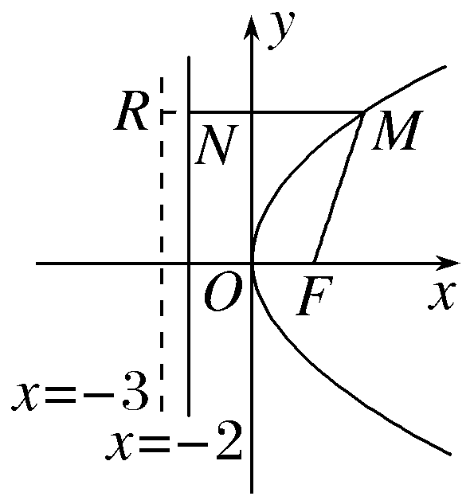
(2)(2023·北京卷)已知抛物线C:y²=8x的焦点为F,点M在C上,若M到直线x=-3的距离为5,则|MF|=( )
A.7 B.6
C.5 D.4
解析 如图所示,因为点M到直线x=-3的距离|MR|=5,
D
所以点M到直x=-2的距离|MN|=4.
又抛物线上点M到准线x=-2的距离和到焦点F的距离相等,
故|MF|=|MN|=4.

Slide 20
考点二 抛物线的几何性质
角度1 焦半径和焦点弦
例2 (1)(2025·荆州调研)设抛物线y²=6x的焦点为F,准线为l,P是抛物线上位于第一象限内的一点,过P作l的垂线,垂足为Q,若直线QF的倾斜角为120°,则|PF|=( )
A.3 B.6 C.9 D.12
B

Slide 21

解析 抛物线y²=6x的焦点F$\left(\frac{3}{2},0\right)$,准线l:x=-$\frac{3}{2}$.
设P(x₀,y₀)(x₀>0,y₀>0),则Q$\left(−\frac{3}{2},y_{0}\right)$,
因为QF的倾斜角为120°,
所以k_{QF}=$\frac{y_{0}}{−\frac{3}{2}−\frac{3}{2}}$=$\frac{y_{0}}{−3}$=-$\sqrt{3}$,
即y₀=3$\sqrt{3}$,所以x₀=$\frac{y_{0}^{2}}{6}$=$\frac{27}{6}$=$\frac{9}{2}$,
所以|PF|=x₀+$\frac{3}{2}$=$\frac{9}{2}$+$\frac{3}{2}$=6.

Slide 22
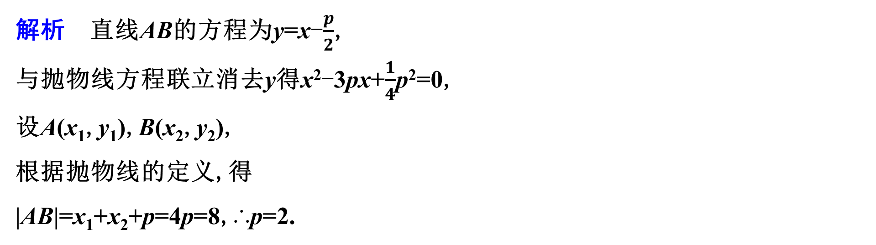
(2)过抛物线y²=2px(p>0)的焦点F作倾斜角为45°的直线交抛物线于A,B两点,若线段AB的长为8,则p= .
2
解析 直线AB的方程为y=x-$\frac{p}{2}$,
与抛物线方程联立消去y得x²-3px+$\frac{1}{4}$p²=0,
设A(x₁,y₁),B(x₂,y₂),
根据抛物线的定义,得
|AB|=x₁+x₂+p=4p=8,∴p=2.

Slide 23

角度2 与抛物线有关的最值问题
例3 (1)若抛物线y²=4x的准线为l,P是抛物线上任意一点,则P到准线l的距离与P到直线3x+4y+7=0的距离之和的最小值是( )
A.2 B.$\frac{13}{5}$ C.$\frac{14}{5}$ D.3
解析 由抛物线定义可知点P到准线l的距离等于点P到焦点F的距离,由抛物线y²=4x及直线方程3x+4y+7=0可得直线与抛物线相离,
故点P到准线l的距离与点P到直线3x+4y+7=0的距离之和的最小值为点F(1,0)
到直线3x+4y+7=0的距离,即$\frac{|3+7|}{\sqrt{3^{2}+4^{2}}}$=2.
A

Slide 24
(2)(2025·海南调研)已知抛物线C:y²=4x的焦点为F,A为C上一点,B为圆M:
(x-3)²+(y-1)²=1上一点,则|AB|+|AF|的最小值为 .
解析 依题意抛物线C的准线方程为x=-1,
圆(x-3)²+(y-1)²=1的圆心为M(3,1),
半径为1,过A作AA'垂直于抛物线C的准线,垂足为A',
则|AF|=|AA'|,所以|AB|+|AF|=|AB|+|AA'|≥|AM|+|AA'|-1≥3,
当A,A',M三点共线,且点B在A,M之间时等号成立.
3

Slide 25
思维建模
与抛物线有关的最值问题的两个转化策略
转化策略一:将抛物线上的点到准线的距离转化为该点到焦点的距离,构造出“两点之间线段最短”“三角形两边之和大于第三边”,使问题得以解决.
转化策略二:将抛物线上的点到焦点的距离转化为到准线的距离,利用“与直线上所有点的连线中垂线段最短”原理解决.

Slide 26

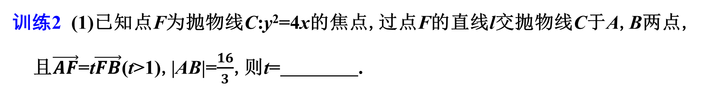
训练2 (1)已知点F为抛物线C:y²=4x的焦点,过点F的直线l交抛物线C于A,B两点,且$\vec{AF}$=t$\vec{FB}$(t>1),|AB|=$\frac{16}{3}$,则t= .
3
解析 由题意得焦点F(1,0),设直线l为x=λy+1(λ≠0),
代入抛物线方程得y²-4λy-4=0.
设A(x₁,y₁),B(x₂,y₂),由根与系数的关系得y₁y₂=-4,①
由$\vec{AF}$=t$\vec{FB}$,即(1-x₁,-y₁)=t(x₂-1,y₂),有y₁=-ty₂,②
∴由①②得y₂=$\frac{2}{\sqrt{t}}$,y₁=-2$\sqrt{t}$或y₂=-$\frac{2}{\sqrt{t}}$,y₁=2$\sqrt{t}$,即x₁=t,x₂=$\frac{1}{t}$,
∴|AB|=x₁+x₂+p=$\frac{1}{t}$+t+2=$\frac{16}{3}$,化简得3t²-10t+3=0,∴t=3或t=$\frac{1}{3}$(舍).

Slide 27
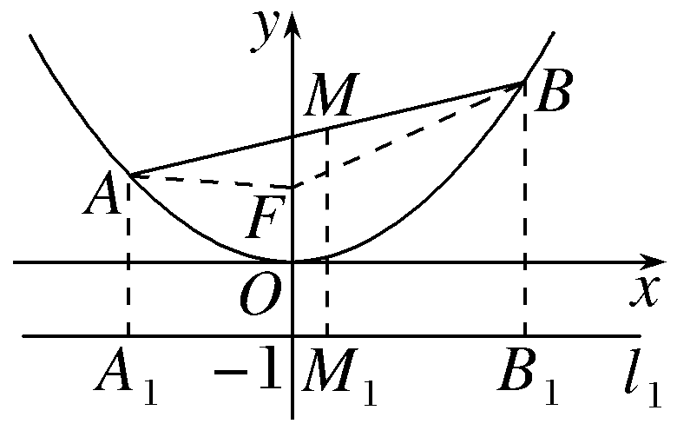
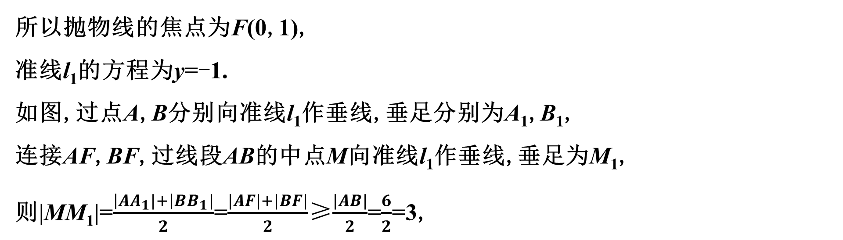
(2)(2025·东北三省四市模拟)直线l与抛物线x²=4y交于A,B两点,若|AB|=6,则线段AB的中点M到x轴距离的最小值是 .
2
解析 因为抛物线方程为x²=4y,
所以抛物线的焦点为F(0,1),
准线l₁的方程为y=-1.
如图,过点A,B分别向准线l₁作垂线,垂足分别为A₁,B₁,
连接AF,BF,过线段AB的中点M向准线l₁作垂线,垂足为M₁,
则|MM₁|=$\frac{\left|A\right.A_{1}|+\left|B\right.B_{1}|}{2}$=$\frac{|AF|+|BF|}{2}$≥$\frac{|AB|}{2}$=$\frac{6}{2}$=3,

Slide 28
当且仅当直线l过点F时,等号成立.
因为过抛物线焦点的最短弦为通径,且最短弦长为4,6>4,
所以直线l能过焦点,即等号成立,即线段AB的中点M到准线y=-1的距离的最小值为3,
所以线段AB的中点M到x轴距离的最小值为3-1=2.

Slide 29

考点三 抛物线的综合问题
例4 (1)(多选)(2024·新高考Ⅱ卷)抛物线C:y²=4x的准线为l,P为C上动点.过P作☉A:x²+(y-4)²=1的一条切线,Q为切点.过P作l的垂线,垂足为B,则( )
A.l与☉A相切 B.当P,A,B三点共线时,|PQ|=$\sqrt{15}$
C.当|PB|=2时,PA⊥AB D.满足|PA|=|PB|的点P有且仅有2个
解析 对于A,易知l:x=-1,故l与☉A相切,A正确;
对于B,A(0,4),☉A的半径r=1,
当P,A,B三点共线时,P(4,4),
所以|PA|=4,|PQ|=$\sqrt{|PA|^{2}−r^{2}}$=$\sqrt{4^{2}−1^{2}}$=$\sqrt{15}$,故B正确;
ABD

Slide 30

对于C,当|PB|=2时,P(1,2),B(-1,2),或P(1,-2),B(-1,-2),易知PA与AB不垂直,故C错误;
对于D,记抛物线C的焦点为F,连接AF,PF,易知F(1,0),
由抛物线定义可知|PF|=|PB|,
因为|PA|=|PB|,所以|PA|=|PF|,
所以点P在线段AF的中垂线上,
线段AF的中垂线方程为y=$\frac{1}{4}$x+$\frac{15}{8}$,即x=4y-$\frac{15}{2}$,
代入y²=4x可得y²-16y+30=0,解得y=8±$\sqrt{34}$,
易知满足条件的点P有且仅有两个,故D正确.

Slide 31
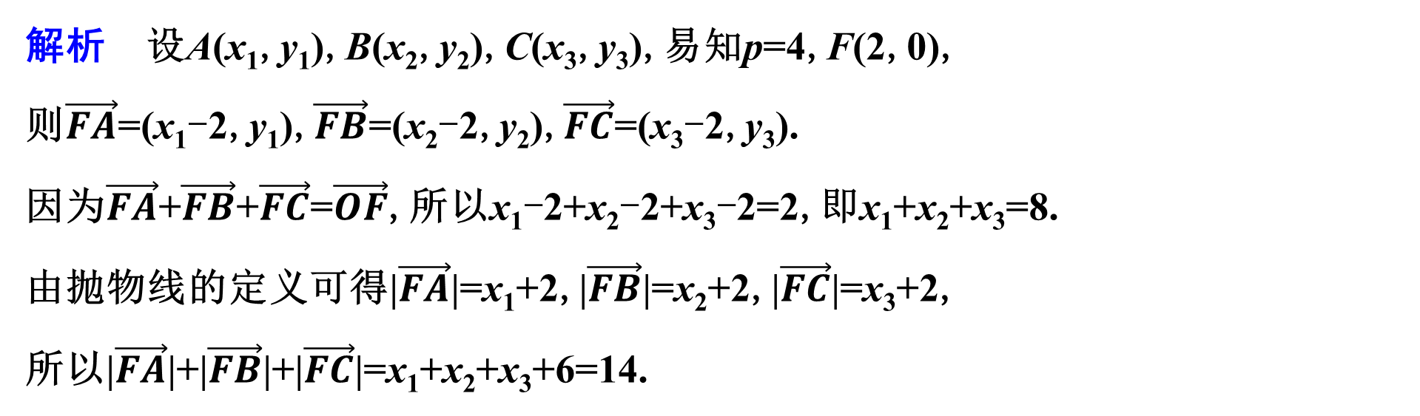
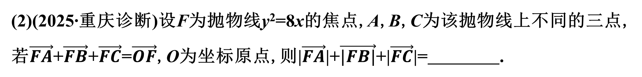
(2)(2025·重庆诊断)设F为抛物线y²=8x的焦点,A,B,C为该抛物线上不同的三点,若$\vec{FA}$+$\vec{FB}$+$\vec{FC}$=$\vec{OF}$,O为坐标原点,则|$\vec{FA}$|+$\vec{|FB|}$+|$\vec{FC}$|= .
14
解析 设A(x₁,y₁),B(x₂,y₂),C(x₃,y₃),易知p=4,F(2,0),
则$\vec{FA}$=(x₁-2,y₁),$\vec{FB}$=(x₂-2,y₂),$\vec{FC}$=(x₃-2,y₃).
因为$\vec{FA}$+$\vec{FB}$+$\vec{FC}$=$\vec{OF}$,所以x₁-2+x₂-2+x₃-2=2,即x₁+x₂+x₃=8.
由抛物线的定义可得|$\vec{FA}$|=x₁+2,|$\vec{FB}$|=x₂+2,|$\vec{FC}$|=x₃+2,
所以|$\vec{FA}$|+|$\vec{FB}$|+|$\vec{FC}$|=x₁+x₂+x₃+6=14.

Slide 32
思维建模
1.抛物线与其他曲线综合命题时往往与几何性质有关,焦点弦公式|AB|=x₁+x₂+p在使用时务必确保该直线过焦点.
2.抛物线与其他知识,如函数、不等式、平面向量等综合命题时往往考查知识运用能力,特别是最值问题的求解.

Slide 33

训练3 过抛物线C:x²=2py(p>0)的焦点F作直线l与抛物线C交于A,B两点,当点A的纵坐标为1时,|AF|=2.
(1)求抛物线C的方程;
解 抛物线C:x²=2py(p>0)的准线方程为y=-$\frac{p}{2}$,
焦点为F$\left(0,\frac{p}{2}\right)$.
∵当点A的纵坐标为1时,|AF|=2,
∴1+$\frac{p}{2}$=2,解得p=2,
∴抛物线C的方程为x²=4y.

Slide 34

(2)若抛物线C上存在点M(-2,y₀),使得$\vec{MA}$⊥$\vec{MB}$,求直线l的方程.
解 ∵点M(-2,y₀)在抛物线C上,∴y₀=$\frac{{(−2)}^{2}}{4}$=1.又F(0,1),
∴设直线l的方程为y=kx+1.
由$\left\{\begin{matrix}y=kx+1, \\ x^{2}=4y, \end{matrix} \right.$得x²-4kx-4=0.
设A(x₁,y₁),B(x₂,y₂),则x₁+x₂=4k,x₁x₂=-4,
$\vec{MA}$=(x₁+2,y₁-1),$\vec{MB}$=(x₂+2,y₂-1).
∵$\vec{MA}$⊥$\vec{MB}$,∴$\vec{MA}$·$\vec{MB}$=0,∴(x₁+2)(x₂+2)+(y₁-1)(y₂-1)=0,
∴-4+8k+4-4k²=0,解得k=2或k=0.
当k=0时,l过点M,舍去,∴k=2,∴直线l的方程为y=2x+1.

Slide 35
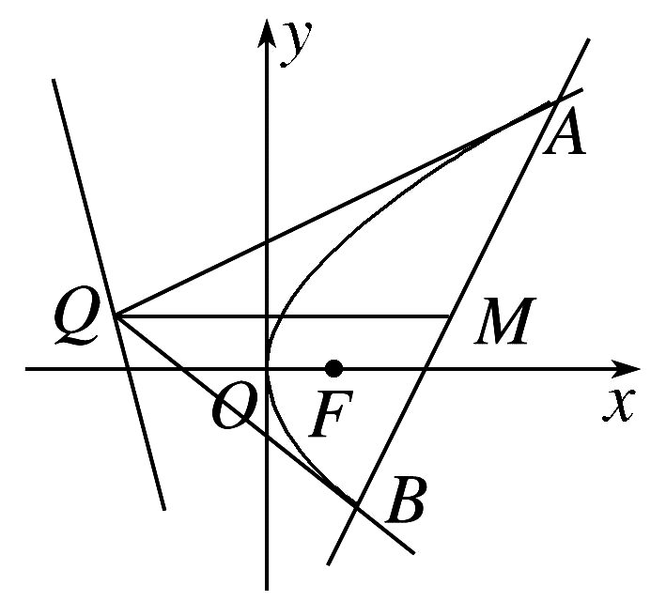
拓展视野 阿基米德三角形
抛物线的弦与过弦的端点的两条切线所围成的三角形叫做阿基米德三角形.如图.
性质1:阿基米德三角形的底边AB上的中线MQ平行于抛物线的轴;
性质2:若阿基米德三角形的底边AB过抛物线内的定点C,则另一顶点Q的轨迹为一条直线,该直线与以C点为中点的弦平行;

Slide 36
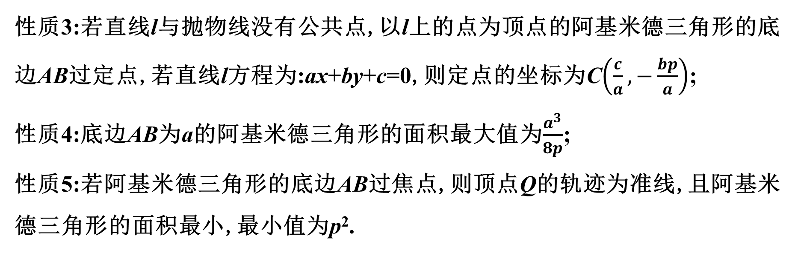
性质3:若直线l与抛物线没有公共点,以l上的点为顶点的阿基米德三角形的底
边AB过定点,若直线l方程为:ax+by+c=0,则定点的坐标为C$\left(\frac{c}{a},−\frac{bp}{a}\right)$;
性质4:底边AB为a的阿基米德三角形的面积最大值为$\frac{a^{3}}{8p}$;
性质5:若阿基米德三角形的底边AB过焦点,则顶点Q的轨迹为准线,且阿基米德三角形的面积最小,最小值为p².

Slide 37
典例 (1)(2025·广州调研)若抛物线上任意两点A,B处的切线交于点P,则称△PAB为“阿基米德三角形”,当弦AB经过抛物线的焦点F时,△PAB具有以下特征:
①点P必在抛物线的准线上;②PF⊥AB.
若经过抛物线y²=4x的焦点的一条弦为AB,“阿基米德三角形”为△PAB,且点P的纵坐标为4,则直线AB的方程为( )
A.x-2y-1=0 B.2x+y-2=0 C.x+2y-1=0 D.2x-y-2=0
A

Slide 38

解析 设抛物线的焦点为F,由题意可知,抛物线y²=4x的焦点坐标为F(1,0),准线方程为x=-1,因为△PAB为“阿基米德三角形”,且弦AB经过抛物线y²=4x的焦点,所以点P必在抛物线的准线上,所以点P(-1,4),
所以直线PF的斜率为$\frac{4−0}{−1−1}$=-2.
又因为PF⊥AB,
所以直线AB的斜率为$\frac{1}{2}$,所以直线AB的方程为y-0=$\frac{1}{2}$(x-1),即x-2y-1=0.

Slide 39

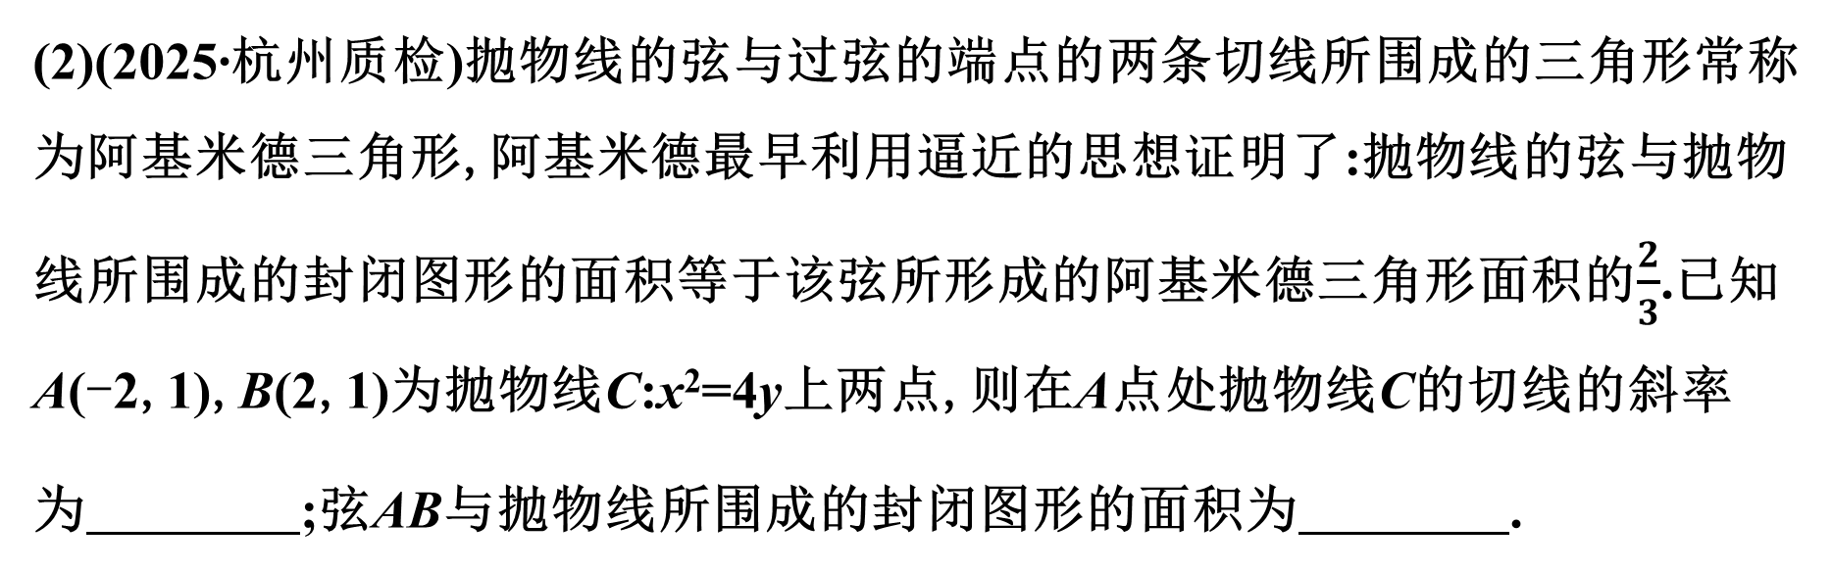
(2)(2025·杭州质检)抛物线的弦与过弦的端点的两条切线所围成的三角形常称为阿基米德三角形,阿基米德最早利用逼近的思想证明了:抛物线的弦与抛物线所围成的封闭图形的面积等于该弦所形成的阿基米德三角形面积的$\frac{2}{3}$.已知A(-2,1),B(2,1)为抛物线C:x²=4y上两点,则在A点处抛物线C的切线的斜率
为 ;弦AB与抛物线所围成的封闭图形的面积为 .
$\frac{8}{3}$
-1

Slide 40

解析 因为y=$\frac{1}{4}$x²,所以y'=$\frac{1}{2}$x,所以y'|_{x=-2}=$\frac{1}{2}$×(-2)=-1,
所以在A点处抛物线C的切线的斜率为-1,
切线方程为y-1=-(x+2),即y=-x-1,
同理在B点处抛物线C的切线方程为y=x-1,
由$\left\{\begin{matrix}y=−x−1, \\ y=x−1, \end{matrix} \right.解得\left\{\begin{matrix}x=0, \\ y=−1,\end{matrix} \right.$
所以两切线的交点为P(0,-1),
所以阿基米德三角形面积S_{△PAB}=$\frac{1}{2}$×4×2=4,
所以弦AB与抛物线所围成的封闭图形的面积S=4×$\frac{2}{3}$=$\frac{8}{3}$.

Slide 41

训练 (2021·全国乙卷)已知抛物线C:x²=2py(p>0)的焦点为F,且F与圆M:x²+(y+4)²=1上点的距离的最小值为4.
(1)求p;
解 由题意知M(0,-4),F$\left(0,\frac{p}{2}\right)$,
圆M的半径r=1,所以|MF|-r=4,
即$\frac{p}{2}$+4-1=4,解得p=2.

Slide 42

(2)若点P在M上,PA,PB是C的两条切线,A,B是切点,求△PAB面积的最大值.
解 由(1)知,抛物线方程为x²=4y,
由题意可知直线AB的斜率存在,
设A$\left(x_{1},\frac{x_{1}^{2}}{4}\right)$,B$\left(x_{2},\frac{x_{2}^{2}}{4}\right)$,
直线AB的方程为y=kx+b,联立$\left\{\begin{matrix}y=kx+b, \\ x^{2}=4y,\end{matrix}\right.$消去y得x²-4kx-4b=0,
则Δ=16k²+16b>0,(※)
x₁+x₂=4k,x₁x₂=-4b,
所以|AB|=$\sqrt{1+k^{2}}$|x₁-x₂|=$\sqrt{1+k^{2}}$·$\sqrt{(x_{1}+x_{2})^{2}−4x_{1}x_{2}}$=4$\sqrt{1+k^{2}}$·$\sqrt{k^{2}+b}$.

Slide 43

因为x²=4y,即y=$\frac{x^{2}}{4}$,
所以y'=$\frac{x}{2}$,则抛物线在点A处的切线斜率为$\frac{x_{1}}{2}$,
在点A处的切线方程为y-$\frac{x_{1}^{2}}{4}$=$\frac{x_{1}}{2}$(x-x₁),即y=$\frac{x_{1}}{2}$x-$\frac{x_{1}^{2}}{4}$.
同理得抛物线在点B处的切线方程为y=$\frac{x_{2}}{2}$x-$\frac{x_{2}^{2}}{4}$,
联立得$\left\{\begin{matrix}y=\frac{x_{1}}{2}x−\frac{x_{1}^{2}}{4}, \\ y=\frac{x_{2}}{2}x−\frac{x_{2}^{2}}{4},\end{matrix} \right.则\left\{\begin{matrix}x=\frac{x_{1}+x_{2}}{2}=2k, \\ y=\frac{x_{1}x_{2}}{4}=−b,\end{matrix} \right.$
即P(2k,-b).因为点P在圆M上,
所以4k²+(4-b)²=1,①

Slide 44

且-1≤2k≤1,-5≤-b≤-3,
即-$\frac{1}{2}$≤k≤$\frac{1}{2}$,3≤b≤5,满足(※).
设点P到直线AB的距离为d,则d=$\frac{|2k^{2}+2\left.b\right|}{\sqrt{1+k^{2}}}$,所以S_{△PAB}=$\frac{1}{2}$|AB|·d=4$\sqrt{(k^{2}{+b)}^{3}}$.
由①得,k²=$\frac{1−{(4−b)}^{2}}{4}$=$\frac{−b^{2}+8b−15}{4}$,
令t=k²+b,则t=$\frac{−b^{2}+12b−15}{4}$,且3≤b≤5.
因为t=$\frac{−b^{2}+12b−15}{4}$在[3,5]上单调递增,所以当b=5时,t取得最大值,t_{max}=5,此时k=0,所以△PAB面积的最大值为20$\sqrt{5}$.

Slide 45
3
课时对点精练
KESHIDUIDIANJINGLIAN

Slide 46

一、单选题
1.(2025·河北名校模拟)抛物线y²=2px过点(2,2),则焦点坐标为( )
A.(0,0) B.$\left(\frac{1}{4},0\right)$
C.$\left(\frac{1}{2},0\right)$ D.(1,0)
解析 由题知4=4p,解得p=1,
抛物线方程为y²=2x,
所以焦点坐标为$\left(\frac{1}{2},0\right)$.
C

Slide 47

2.抛物线x²=$\frac{1}{4}$y的准线方程为( )
A.y=-$\frac{1}{16}$ B.x=-$\frac{1}{16}$
C.y=$\frac{1}{16}$ D.x=$\frac{1}{16}$
解析 由抛物线的标准方程可得,抛物线的焦点位于y轴正半轴上,焦点坐标为$\left(0,\frac{1}{16}\right)$,准线方程为y=-$\frac{1}{16}$.
A

Slide 48

3.(2025·潍坊模拟)已知抛物线C:x²=y上点M的纵坐标为1,则点M到C的焦点的距离为( )
A.1 B.$\frac{5}{4}$ C.$\frac{3}{2}$ D.2
解析 法一(定义法) 抛物线C的准线方程为y=-$\frac{1}{4}$.
点M到C的焦点的距离等于点M到C的准线的距离.
因为点M的纵坐标为1,所以点M到准线y=-$\frac{1}{4}$的距离d=1-$\left(−\frac{1}{4}\right)$=$\frac{5}{4}$.
B

Slide 49
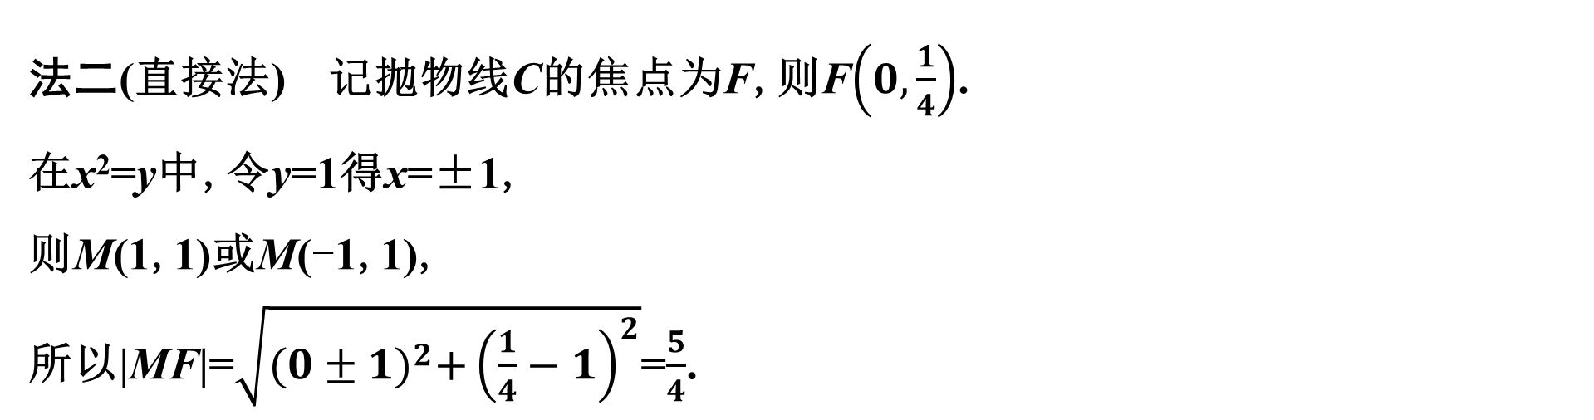
法二(直接法) 记抛物线C的焦点为F,则F$\left(0,\frac{1}{4}\right)$.
在x²=y中,令y=1得x=±1,
则M(1,1)或M(-1,1),
所以|MF|=$\sqrt{{(0±1)}^{2}+{\left(\frac{1}{4}−1\right)}^{2}}$=$\frac{5}{4}$.

Slide 50
4.在平面直角坐标系Oxy中,动点P(x,y)到直线x=1的距离比它到定点(-2,0)的距离小1,则P的轨迹方程为( )
A.y²=2x B.y²=4x
C.y²=-4x D.y²=-8x
解析 由题意知动点P(x,y)到直线x=2的距离与到定点(-2,0)的距离相等,
由抛物线的定义知,P的轨迹是以(-2,0)为焦点,x=2为准线的抛物线,所以p=4,
轨迹方程为y²=-8x.
D

Slide 51

5.(2025·南京质检)已知O为坐标原点,F为抛物线C:y²=8x的焦点,M为C上一点,若|MF|=8,则△MOF的面积为( )
A.4$\sqrt{3}$ B.3$\sqrt{2}$ C.8 D.3$\sqrt{3}$
解析 抛物线C:y²=8x的准线方程为x=-2.
设M(x₀,y₀),由抛物线的定义可知,
点M到焦点F(2,0)的距离等于其到准线x=-2的距离,
所以|MF|=x₀+2=8,所以x₀=6.
因为点M(x₀,y₀)在抛物线C:y²=8x上,所以$y_{0}^{2}$=8×6=48,则|y₀|=4$\sqrt{3}$,
所以S_{△MOF}=$\frac{1}{2}$|OF|·|y₀|=$\frac{1}{2}$×2×4$\sqrt{3}$=4$\sqrt{3}$.
A

Slide 52
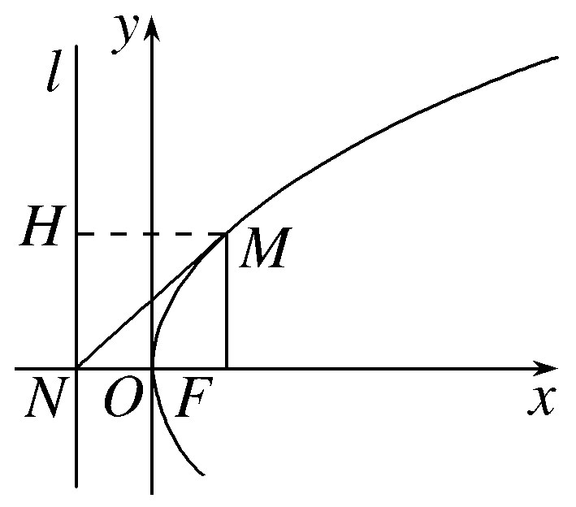
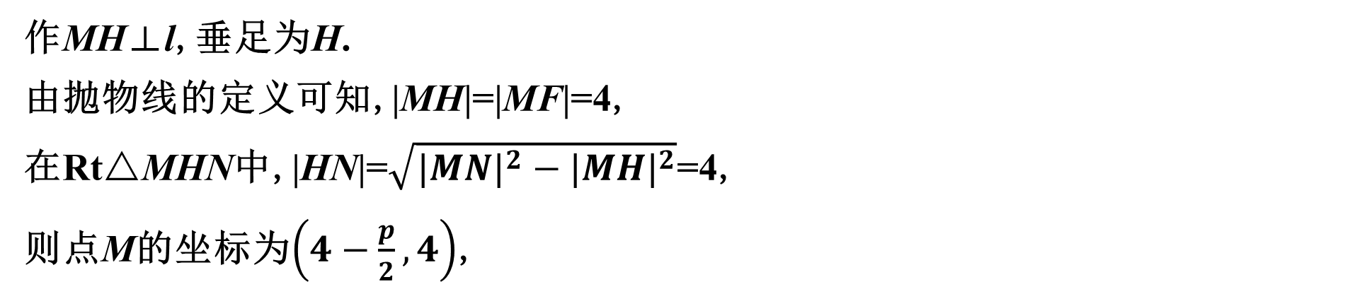
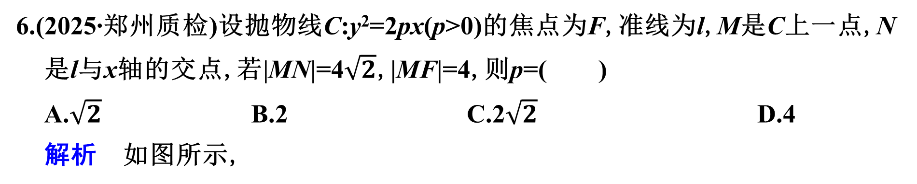
6.(2025·郑州质检)设抛物线C:y²=2px(p>0)的焦点为F,准线为l,M是C上一点,N是l与x轴的交点,若|MN|=4$\sqrt{2}$,|MF|=4,则p=( )
A.$\sqrt{2}$ B.2 C.2$\sqrt{2}$ D.4
解析 如图所示,
D
作MH⊥l,垂足为H.
由抛物线的定义可知,|MH|=|MF|=4,
在Rt△MHN中,|HN|=$\sqrt{|MN|^{2}−|MH|^{2}}$=4,
则点M的坐标为$\left(4−\frac{p}{2},4\right)$,
又点M在抛物线C:y²=2px(p>0)上,所以2p$\left(4−\frac{p}{2}\right)$=16,即p²-8p+16=0,则p=4.

Slide 53
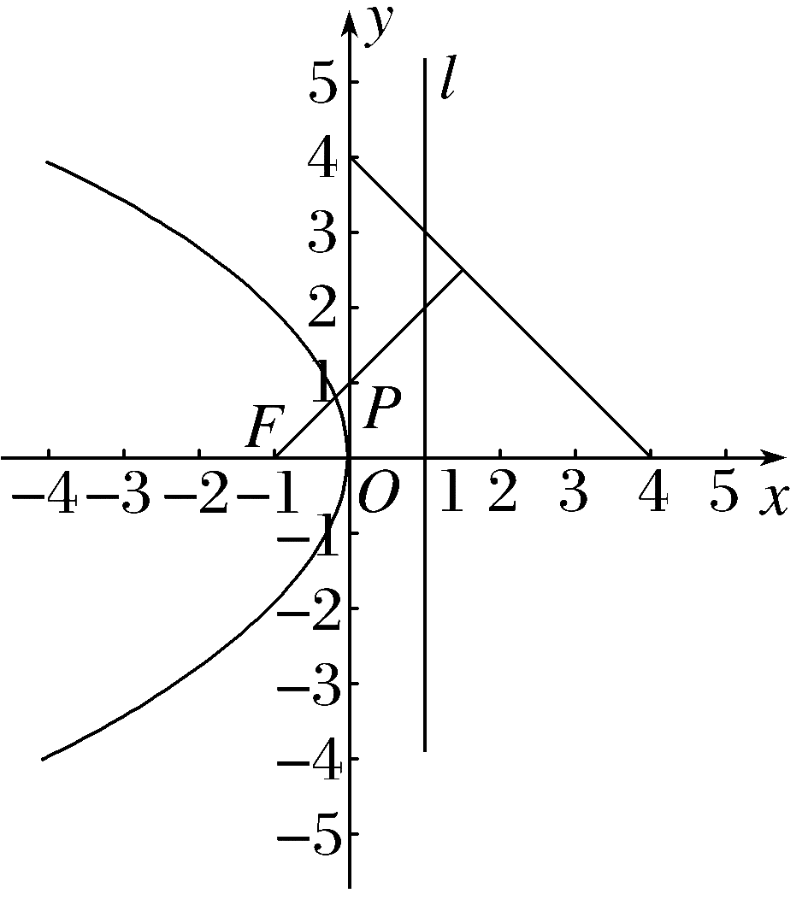

7.(2025·徐州调研)已知点P为抛物线y²=-4x上的动点,设点P到l:x=1的距离为d₁,到直线x+y-4=0的距离为d₂,则d₁+d₂的最小值是( )
A.$\frac{5}{2}$ B.$\frac{5\sqrt{2}}{2}$ C.2 D.$\sqrt{2}$
解析 直线l:x=1为抛物线y²=-4x的准线,点P到准线的距离等于点P到焦点F的距离,过焦点F作直线x+y-4=0的垂线,
如图所示,当点P为所作直线与抛物线的交点时,
d₁+d₂的值最小,为点F到直线x+y-4=0的距离.
B
∵F(-1,0),∴(d₁+d₂)_{min}=$\frac{|−1+0−4|}{\sqrt{2}}$=$\frac{5\sqrt{2}}{2}$.

Slide 54
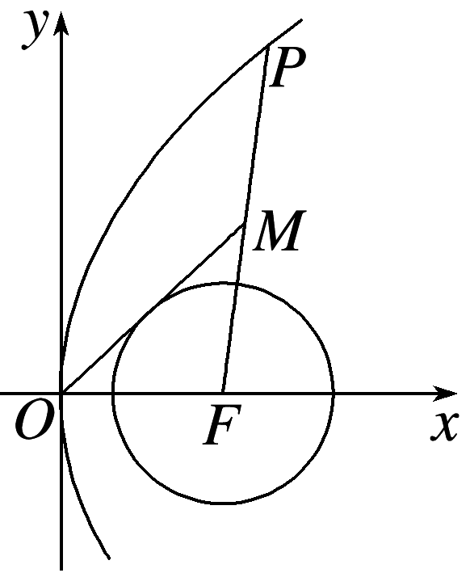
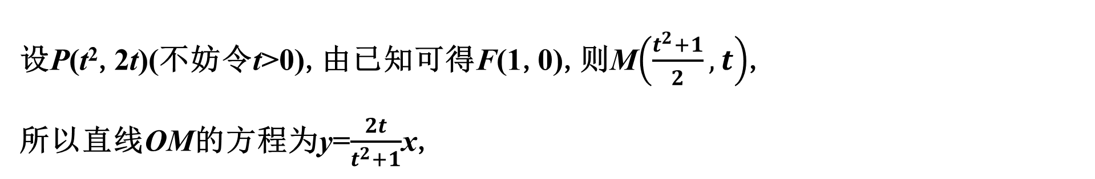
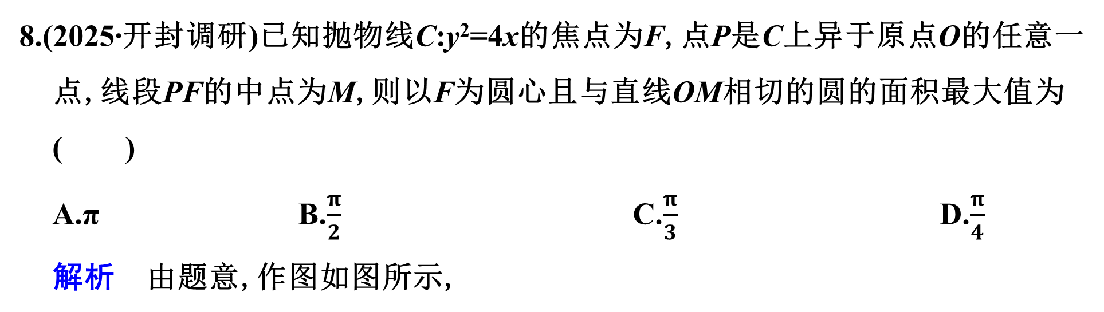
8.(2025·开封调研)已知抛物线C:y²=4x的焦点为F,点P是C上异于原点O的任意一点,线段PF的中点为M,则以F为圆心且与直线OM相切的圆的面积最大值为( )
A.π B.$\frac{π}{2}$ C.$\frac{π}{3}$ D.$\frac{π}{4}$
解析 由题意,作图如图所示,
B
设P(t²,2t)(不妨令t>0),由已知可得F(1,0),则M$\left(\frac{t^{2}+1}{2},t\right)$,
所以直线OM的方程为y=$\frac{2t}{t^{2}+1}$x,

Slide 55

设k=$\frac{2t}{t^{2}+1}$,则k=$\frac{2}{t+\frac{1}{t}}$≤1,
当且仅当t=1时取等号,
所以点F到直线OM的距离为$\frac{\left|k\right|}{\sqrt{k^{2}+1}}$=$\frac{1}{\sqrt{1+\frac{1}{k^{2}}}}$≤$\frac{\sqrt{2}}{2}$,
即圆F的半径最大值为$\frac{\sqrt{2}}{2}$,面积最大值为$\frac{π}{2}$.

Slide 56

二、多选题
9.过点(1,-2)的抛物线的标准方程可能是( )
A.y²=4x B.y²=-4x
C.x²=-$\frac{1}{2}$y D.x²=$\frac{1}{2}$y
解析 点(1,-2)满足y²=4x,x²=-$\frac{1}{2}$y,
所以过点(1,-2)的抛物线的标准方程可能是y²=4x,x²=-$\frac{1}{2}$y.
AC

Slide 57


10.已知抛物线C:y²=2px(p>0)的焦点为F,直线l的斜率为$\sqrt{3}$且经过点F,与抛物线C交于A,B两点(点A在第一象限),与抛物线C的准线交于点D,若|AF|=8,则以下结论正确的是( )
A.p=4 B.$\vec{DF}$=$\vec{FA}$ C.|BD|=2|BF| D.|BF|=4
解析 如图所示,分别过点A,B作抛物线C的准线的垂线,
垂足分别为点E,M,连接EF.
ABC
设抛物线C的准线交x轴于点P,则|PF|=p.
因为直线l的斜率为$\sqrt{3}$,
所以其倾斜角为60°.

Slide 58

因为AE∥x轴,所以∠EAF=60°,
由抛物线的定义可知,|AE|=|AF|,
则△AEF为等边三角形,所以∠EFP=∠AEF=60°,
所以∠PEF=30°,所以|AF|=|EF|=2|PF|=2p=8,得p=4,故A正确.
因为|AE|=|EF|=2|PF|,且PF∥AE,
所以F为AD的中点,则$\vec{DF}$=$\vec{FA}$,故B正确.
因为∠DAE=60°,所以∠ADE=30°,
所以|BD|=2|BM|=2|BF|,故C正确.
因为|BD|=2|BF|,所以|BF|=$\frac{1}{3}$|DF|=$\frac{1}{3}$|AF|=$\frac{8}{3}$,故D错误.

Slide 59

11.(2025·1月八省联考)已知F(2,0)是抛物线C:y²=2px的焦点,M是C上的点,O为坐标原点,则( )
A.p=4
B.|MF|≥|OF|
C.以M为圆心且过F的圆与C的准线相切
D.当∠OFM=120°时,△OFM的面积为2$\sqrt{3}$
ABC

Slide 60

解析 A项,因为F(2,0)是抛物线C的焦点,所以$\frac{p}{2}$=2,则p=4,故A正确;
B项,|MF|=x_{M}+$\frac{p}{2}$=x_{M}+2,而|OF|=2,且x_{M}≥0,则|MF|≥|OF|,故B正确;
C项,以M为圆心且过F的圆的半径为|MF|,而由抛物线的定义可得,M到准线的距离也等于|MF|,则该圆与C的准线相切,故C正确;
D项,过点M作x轴的垂线交于点N,设|FN|=a,由于∠OFM=120°,
则∠MFx=60°,从而|MN|=$\sqrt{3}$a,|FM|=2a,
则x_{M}=2+a,|y_{M}|=$\sqrt{3}$a,将点M坐标代入抛物线方程y²=8x可得,
3a²-8a-16=0,解得a=4,此时|FM|=2a=8,
△OFM的面积S_{△OFM}=$\frac{1}{2}$×|OF|×|FM|×sin∠OFM=$\frac{1}{2}$×2×8×$\frac{\sqrt{3}}{2}$=4$\sqrt{3}$,故D错误.

Slide 61

三、填空题
12.(2024·北京卷)抛物线y²=16x的焦点坐标为 .
(4,0)
解析 由题意,知p=8,则$\frac{p}{2}$=4,
所以抛物线y²=16x的焦点坐标为(4,0).

Slide 62


13.(2021·新高考Ⅰ卷)已知O为坐标原点,抛物线C:y²=2px(p>0)的焦点为F,P为C上一点,PF与x轴垂直,Q为x轴上一点,且PQ⊥OP.若|FQ|=6,则C的准线方程
为 .
x=-$\frac{3}{2}$
解析 法一 由题意易得|OF|=$\frac{p}{2}$,|PF|=p,∠OPF=∠PQF,
所以tan∠OPF=tan∠PQF,所以$\frac{|OF|}{|PF|}$=$\frac{|PF|}{|FQ|}$,
即$\frac{\frac{p}{2}}{p}$=$\frac{p}{6}$,解得p=3,所以C的准线方程为x=-$\frac{3}{2}$.

Slide 63

法二 由题意易得|OF|=$\frac{p}{2}$,|PF|=p,|PF|²=|OF|·|FQ|,
即p²=$\frac{p}{2}$·6,解得p=3或p=0(舍去),
所以C的准线方程为x=-$\frac{3}{2}$.

Slide 64

14.清代青花瓷盖碗是中国传统茶文化的器物载体,具有“温润”“淡远”“清新”的特征.如图,已知碗体和碗盖的内部轴截面均近似为抛物线形状,碗盖深为3 cm,碗盖口直径为8 cm,碗体口直径为10 cm,碗体深6.25 cm,则盖上碗盖后,碗盖内部最高点到碗底的垂直距离为(碗体和碗盖的厚度忽略不计) .
7 cm

Slide 65

解析 以碗体的最低点为原点,向上的方向为y轴,建立平面直角坐标系,如图所示.
设碗体的抛物线方程为x²=2py(p>0),
将点(5,6.25)代入,得5²=2p×6.25,
解得p=2,则x²=4y,
设盖上碗盖后,碗盖内部最高点到碗底的垂直距离为h cm,
则两抛物线在第一象限的交点为(4,h-3),
代入到x²=4y,得4²=4(h-3),解得h=7.

Slide 66
四、解答题
15.已知动点M与点F(2,0)的距离与其到直线x=-2的距离相等.
(1)求动点M的轨迹方程;
解 由题意知动点M到F(2,0)的距离与它到直线x=-2的距离相等,
所以动点M的轨迹为以F(2,0)为焦点,以直线x=-2为准线的抛物线,
因此动点M的轨迹方程为y²=8x.

Slide 67

(2)求点M与点A(6,0)的距离的最小值,并指出此时M的坐标.
解 设M$\left(\frac{m^{2}}{8},m\right)$,
由两点间的距离公式得|MA|=$\sqrt{{\left(\frac{m^{2}}{8}−6\right)}^{2}+m^{2}}$
=$\sqrt{\frac{m^{4}}{64}−\frac{m^{2}}{2}+36}$=$\sqrt{\frac{1}{64}(m^{2}{−16)}^{2}+32}$,
当m²=16,即m=±4时,|MA|_{min}=4$\sqrt{2}$,
即当M(2,4)或M(2,-4)时,点M与点A的距离最小,最小值为4$\sqrt{2}$.

Slide 68

16.已知F为抛物线T:x²=4y的焦点,直线l:y=kx+2与T相交于A,B两点.
(1)若k=1,求|FA|+|FB|的值;
解 由已知可得F(0,1),设A$\left(x_{1},\frac{x_{1}^{2}}{4}\right)$,B$\left(x_{2},\frac{x_{2}^{2}}{4}\right)$,
由$\left\{\begin{matrix}y=kx+2, \\ x^{2}=4y, \end{matrix} \right.$得x²-4kx-8=0,
所以x₁+x₂=4k,①
x₁x₂=-8.②
|FA|+|FB|=$\frac{x_{1}^{2}}{4}$+1+$\frac{x_{2}^{2}}{4}$+1=$\frac{(x_{1}+x_{2})^{2}−2x_{1}x_{2}}{4}$+2.
当k=1时,由①②得|FA|+|FB|=10.

Slide 69

(2)点C(-3,-2),若∠CFA=∠CFB,求直线l的方程.
解 由题意可知$\vec{FA}$=$\left(x_{1},\frac{x_{1}^{2}}{4}−1\right)$,$\vec{FB}$=$\left(x_{2},\frac{x_{2}^{2}}{4}−1\right)$,$\vec{FC}$=(-3,-3).
由∠CFA=∠CFB,得cos<$\vec{FA}$,$\vec{FC}$>=cos<$\vec{FB}$,$\vec{FC}$>,
即$\frac{\vec{FA}·\vec{FC}}{|\vec{FA}||\vec{FC}|}$=$\frac{\vec{FB}·\vec{FC}}{|\vec{FB}||\vec{FC}|}$,
又|FA|=$\frac{x_{1}^{2}}{4}$+1,|FB|=$\frac{x_{2}^{2}}{4}$+1,所以$\frac{−3x_{1}−3\left(\frac{x_{1}^{2}}{4}−1\right)}{3\sqrt{2}\left(\frac{x_{1}^{2}}{4}+1\right)}$=$\frac{−3x_{2}−3\left(\frac{x_{2}^{2}}{4}−1\right)}{3\sqrt{2}\left(\frac{x_{2}^{2}}{4}+1\right)}$,
可得4+2(x₁+x₂)-x₁x₂=0,即4+8k+8=0.解得k=-$\frac{3}{2}$,
所以所求直线l的方程为3x+2y-4=0.

